Slide 1
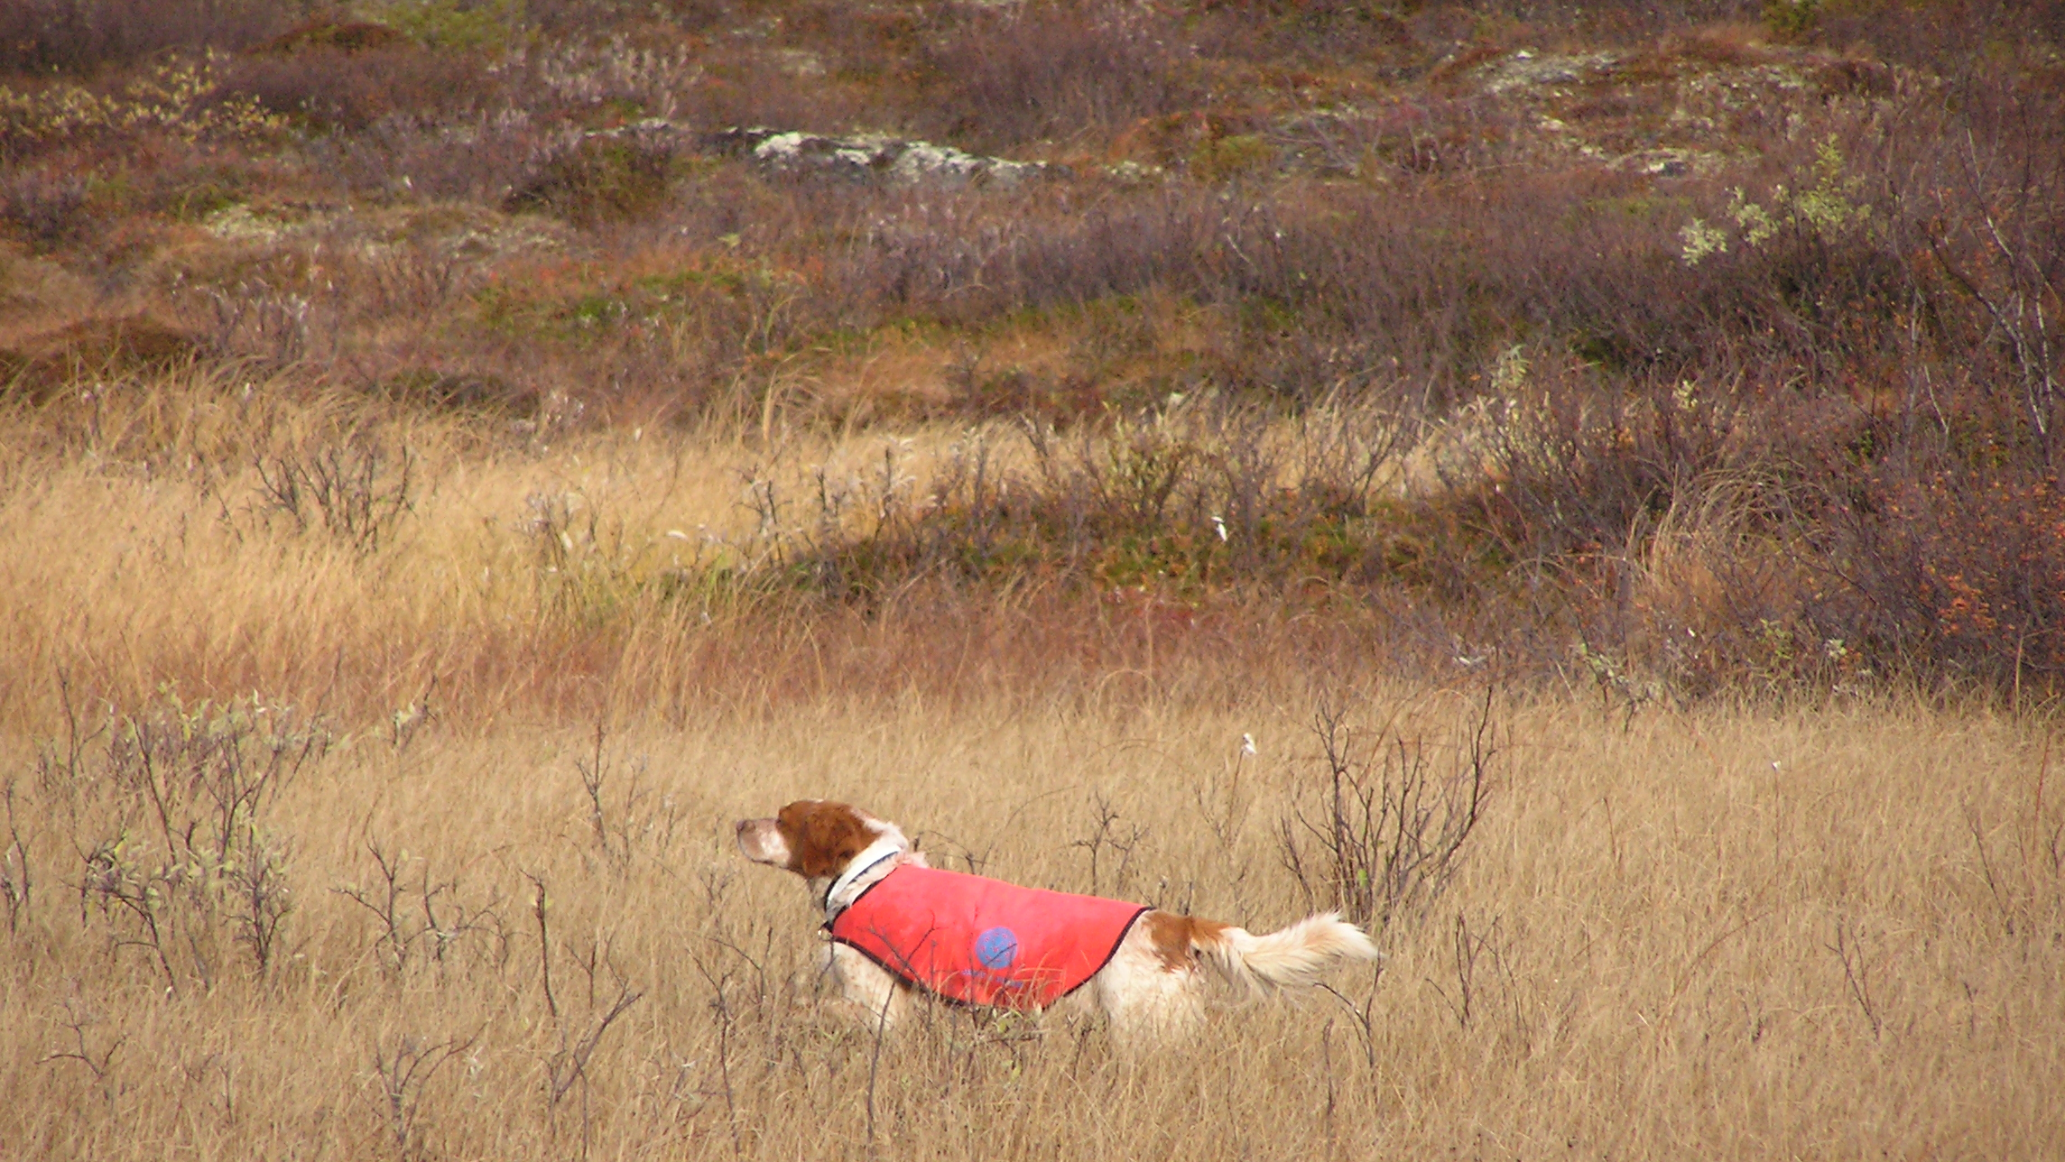
Oppsummering kapittel 7 Jaktformer
Kjør lysbildene i presentasjonsmodus.
Klikk deg fram til neste lysbilde.
Velg det svaret som virker mest fornuftig.
Klikk en gang til så dukker det opp et lydsymbol.
Klikker du på lydsymbolet kommenterer jeg på svaralternativene.

Slide 2
1 Hvor er det best å postere etter rådyr?
I kanten av en innmark med mye kløver og urter i gresset.
I nærheten av der de kommer for å ta middagshvilen sin.
Langs en bekk, fordi lyden av bekken skjuler lyden av klauvtrinn.
Ved drikkeplassen.

Slide 3
2 Hva er ikke viktig når du velger en post etter hjortevilt?
Trekken må gå fra dyra mot deg.
Du må bevege deg lite.
Det er ryddet kvist rundt deg slik at du har klart skuddfelt.
Det må være nærmest mulig veg.

Slide 4
3 Hvor mange av hjortene skytes på innmark?
Omkring tredjeparten.
Omkring en tiendepart..
Omkring halvparten.

Slide 5
4 Er det lov å skyte hjort i måneskinn?
Bare to dager før og to dager etter fullmåne.
Bare når det er fullmåne, snø på marka og skyfritt.
Ja.

Slide 6
5 Hva er det viktigst å ta hensyn til når du skal finne en god post etter elgen?
Elgen trekker mye fram og tilbake. Post langs et tråkk i skogen.
Elgen oppsøker ofte bekker og vann for å drikke. Post der.
Elgen beiter ofte lenge i samme område. Prøv å poste i nærheten.
Elgen er redd for folk. Post lengst inn i terrenget

Slide 7
6 Hva er det viktigst å ta hensyn til når du vil poste etter villrein?
Post der mange jegere er. De vet sikkert mere om villreintrekket enn deg.
Post der det er mye reinslav. Dit kommer villreinen før eller siden.
Post nede i en trang dal. Der er det lunest og villreinen kommer ofte dit.
Post med vinden i ryggen oppunder en topp med god utsikt i flere retninger.

Slide 8
7 Hva er det største problemet med drivjakt?
Det er slitsomt for driverne.
Driverne får sjelden skutt.
Driverne skremmer dyra slik at de kommer i fart på post.
Dyra er stresset når de skytes og kjøttet blir seigt.

Slide 9
8 Hva vil hjorteviltet vanligvis gjøre når det kommer en driverrekke?
De springer unna så snart og langt de kan.
De springer unna et lite stykke, og vil deretter runde bak driverne.
De finner et hull og legger seg ned i det og trykker.
De legger på svøm dersom de har en mulighet.

Slide 10
9 Hvilken art under egner det seg ikke å lokke?
Rype
Hjortebukk
Rev

Slide 11
10 Hvilken art under lar seg lokke med fløyte?
Enkeltbekkasin
Mårhund
Tiur
Rådyr

Slide 12
11 Hvilke av utsagnene nedenfor er ikke viktig når du skal lokke ender og gjess?
Kombiner lokkefugler med bruk av fløyte.
Skyt i det fuglen passerer over lokkefuglene første gang.
Skyt i det fuglene bremser opp for å lande.

Slide 13
12 Hvordan bør du plassere deg når du lokker elgokse i brunsten?
Lavt i terrenget slik at du ikke blir sett
Ute på en innmark. Da har du reint skuddfelt i alle retninger.
Litt høyt slik at oksen ikke får været av deg når han kommer for å sjekke.
I baksetet på bilen som du parkerer i kanten av en innmark.

Slide 14
13 Hvilke av rådene under er ikke viktig når du lokker rev?
Sitt helt rolig. Reven har meget godt syn og god hørsel.
Sett deg litt høyt slik at reven ikke får lukten av deg når den skal sjekke.
Sett deg gjerne slik at du har en åpen flate foran deg.
Vær nydusjet slik at det lukter minst mulig av deg.

Slide 15
14 Hva har du ikke lov å bruke som åte etter rev?
Naboens døde sau.
Fisk
Rester av slakteavfall fra fisk.
Påkjørt vilt.

Slide 16
15 Hvilke av rådene under bør du ikke følge på smygjakt?
Beveg deg mot trekken.
Beveg deg saaakte.
Beveg deg når dyret er opptatt av andre ting.
Beveg deg helst sidelengs (ikke rett mot) i forhold til dyret.

Slide 17
16 Hvilket av rådene under bør du ikke følge på smygjakt etter hjortevilt?
Unngå kontrastfarger, for eksempel hvit hud mot svart skog.
Bruk kikkerten ofte. Kikkert gir dybdesyn. Da kan du se dyra før de ser deg.
Unngå lyd fra ryggsekkreimer, klær og fottøy.
Det er best å snike midt på dagen når bakken er tørr.

Slide 18
17 Hvilke av disse artene er mindre egnet for posteringsjakt?
Hare
Ender
Skarv
Gjess

Slide 19
18 Hvilket tips under bør du ikke følge når du jakter ringdue?
Poster i nærheten av en nyslått korn eller erteåker.
Ringdua er svaksynt. Det er greit å sitte helt åpent bare du ikke rører deg.
Duene lander helst mot vinden. Sitt med vinden i ryggen.
Kombiner postjakt med lokkeduer.

Slide 20
19 Hva vil det si at rypa «trykker»?
Rypa gjør fra seg.
Rypa gjemmer seg i lyngen og håper at du passerer.
Den feller svingfjærene og er lite flygedyktig i trykketida
Mange ryper trykker seg sammen til en tett flokk seint i jakta.

Slide 21
20 Hva beiter storfuglen seint på høsten og vinteren?
Bjørkerakler
Frø fra furukongler
Bar fra furu
Osp

Slide 22
21 Hva vil det si at rype og orrfugl «går i dokk»?
De gjemmer seg på en stein eller en liten holme i et vann.
De stuper inn i en snøskavl og lar seg snø ned.
De gjemmer seg i mindre huler.
De gjemmer seg inn mot stammen i tette grantrær (skjørtegraner).

Slide 23
22 Hvilken av disse hunderasene kan du ikke bruke som løs, drivende og losende etter rådyr?
Beagle
Dachs
Springer spaniel
Drever

Slide 24
23 Mellom hvilke datoer er det tillat med løs på drevet halsende hund etter rådyr?
10. august til 23. desember
25. september til 23. desember
25. august til 31. desember

Slide 25
24 Hvilken av disse hundene brukes til hihund etter rev og grevling?
Labrador
English foxhound
Dachs
Golden retriever

Slide 26
25 Hvilke av disse fugleartene er ikke egnet for jakt med stående fuglehund?
Rugde
Rype
Orrfugl
Stokkand

Slide 27
26 Hva skal du gjøre dersom du skyter på en hjort og den løper videre?
Dersom du ikke ser skuddtegn, kan du bare jakte videre.
Du skal anta at skuddet var treff og gjøre grundig søk på skuddstedet.
Marker med en plastremse. Kommunen bestemmer om dyret skal ettersøkes.
Du går og leiter etter dyret mens resten av jaktlaget fortsetter jakta.

Slide 28
27 Hva vil det si at en ettersøkshund er godkjent?
Den er godkjent av veterinær,- vaksinert og smittefri.
Den tilhører en godkjent rase.
Den er godkjent som sauerein.
Hunden og fører har bestått de sporprøver Miljødirektoratet har fastsatt.

Slide 29
28 Hva skal du gjøre like etter at du har skutt på en elg,- og den bare løper videre som om den ikke var truffet?
Sitt helt rolig i ti minutter og vær skuddklar i tilfellet dyret kommer tilbake.
Gå med en gang fram til skuddstedet og følg etter dyret for å avlive det.
Spis og slapp av til drevet er over. Da er du klar for lengre ettersøk.

Slide 30
29 Hva er det viktigst at du vet noe om, før du planlegger ettersøk etter påskutt hjortevilt?
Dyrets størrelse, farge og fart.
Dyrets fart og vinkel i skuddøyeblikket og skuddavstand.
Jegerens alder, erfaring som hjorteviltjeger og antall øvelsesskudd.
Jaktform, antall jegere på jaktlaget og hvilke våpen de bruker.

Slide 31
30 Kan du bruke lys når du ettersøker en påskutt elg for et jaktlag?
Ja. Du kan bruke hva som helst bare du får slutt på dyrets lidelser.
Nei. Ettersøket er regnet som en del av jakta. Lys under jakt er ikke tillatt.
Ja, når dyret er skadet. Varsle politi, kommune og grunneier før bruker lys.

Slide 32
31 Hvilket rovvilt er det trolig som tar mest småvilt?
Gaupe
Mink
Rev
Kråke

Slide 33
32 Er det lov å fange ryper i snare?
Nei
Bare i de kommuner som åpner for det.
Ja men bare over 800 meters høyde.

Slide 34
33 Hvilke av disse artene kan du ikke fange i felle?
Rev
Kråke
Gaupe
Hare

Slide 35
34 Hvor ofte må du se etter en revebås?
Morgen og kveld.
Hver dag.
Ukentlig dersom det er mat og vann i fella.
Hvert døgn.

Slide 36
35 Hva gir best forhold for en sporhund?
Når bakken er varmere enn lufta.
Når lufta er varmere enn bakken.
Når det snør.
Når det er tørt i marka.

Slide 37
36 Hva heter denne rasen og hva brukes den vanligvis til?
Breton, fuglejakt
Vorsteh, fuglejakt
Cocker Spaniel, hare

Slide 38
37 Hva heter denne rasen og hva brukes den vanligvis til?
Lundehund, jakt etter lundefugl.
Buhund, jakt på rådyr.
Finsk spets, jakt på mår, storfugl og orrfugl.

Slide 39
38 Hva heter denne rasen og hva brukes den vanligvis til?
Beagle, løs på drevet halsende jakt.
Golden retriever, støtende jakt og apportering.
Parson russel terrier, støtende jakt.

Slide 40
39 Hvilken rase er dette?
Sibirsk laika
Norsk grå elghund
Mynde

Slide 41
40 Hvilken jakt brukes denne rasen blant annet til?
Hihund.
Andejakt.
Bandhund på elgjakt.

Slide 42
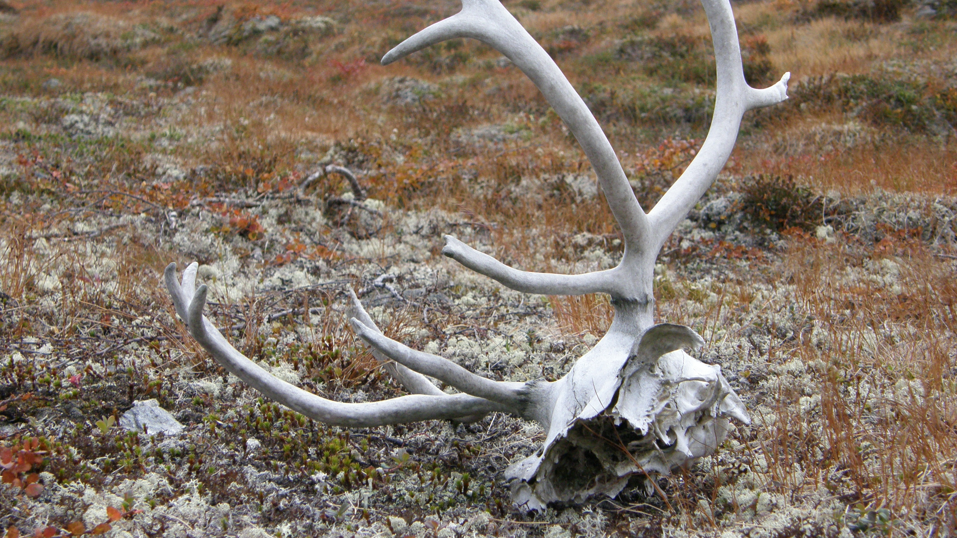
Og hvordan gikk dette?
Quizen har 40 spørsmål.
0-20 Dette er ikke mye å stille til eksamen med. Tar du en ny runde med teorien til samling 7?
21-32 Her sitter en del kunnskap, men fremdeles et stykke fram.
33-40 Godt jobba.

